Slide 1
Principios de usabilidad de Jakob Nielsen

Slide 2
Usabilidad
Un sitio ‘usable’ es aquel que funciona bien.
Un usuario con conocimientos medios pueda cumplir los objetivos sin sentirse frustrado.
Jakob Nielsen lo define como: ‘el atributo de calidad que mide la facilidad de las interfaces web’.

Slide 3
Ideas principales
Facilidad de aprendizaje: Con la que los nuevos usuarios desarrollan una interacción efectiva con el sistema.
Facilidad de uso: Facilidad con la que el usuario hace uso de la herramienta contenidas en el sistema.
Flexibilidad: Variedad de posibilidades con las que el usuario y el sistema pueden intercambiar información.

Slide 4
Principios de Usabilidad
Visibilidad del estado del sistema.
Coincidencia entre el sistema y el mundo real.
Control y libertad del usuario.
Consistencia y estándares.
Prevención de errores.
Reconocimiento.
La flexibilidad y la eficiencia.
Estética y diseño minimalista.
Ayudar a los usuarios reconocer, diagnosticar y recuperarse de los errores.
Ayuda y Documentación.

Slide 5
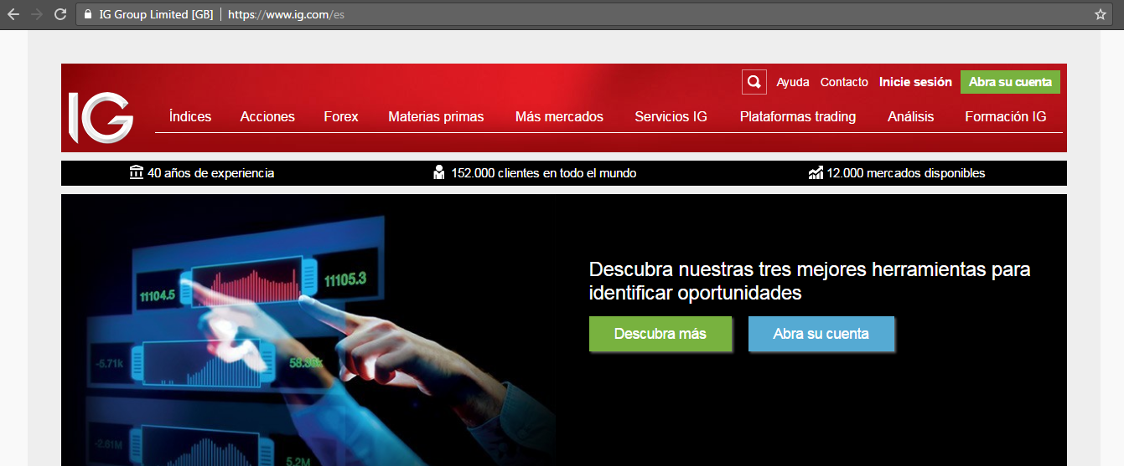
Ejemplos de Usabilidad
Aplicaciones de Gestión

Slide 6
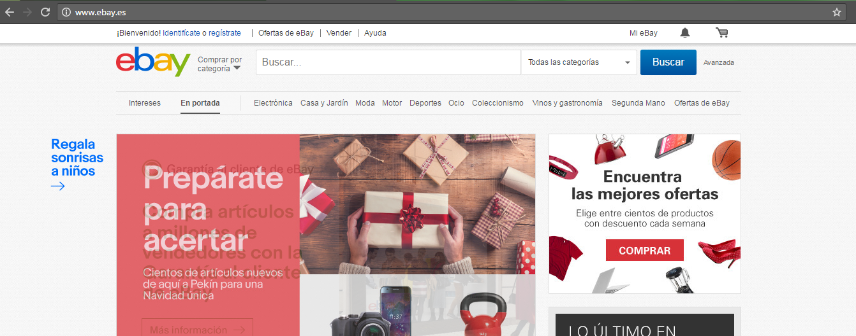
Ejemplos de Usabilidad
Tiendas Online

Slide 7
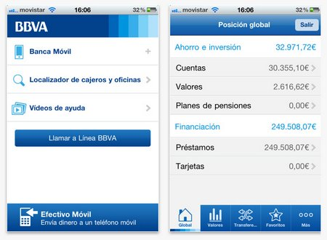
Ejemplos de Usabilidad
Aplicaciones Móviles

Slide 8
REGLAS EN EL TOMATO TIMER
Las acciones a realizar están claras mediante iconos y texto en los botones.
El usuario puede empezar de nuevo en caso de error.
Hay texto explicativo cuando es necesario para el usuario.

Slide 9
REGLAS EN EL TOMATO TIMER
El usuario no puede llegar a un error en el programa realizando acciones en la interfaz.
El cambio de periodo es realizado automáticamente por el programa.
Uso simplificado para usuarios novatos.

Slide 10
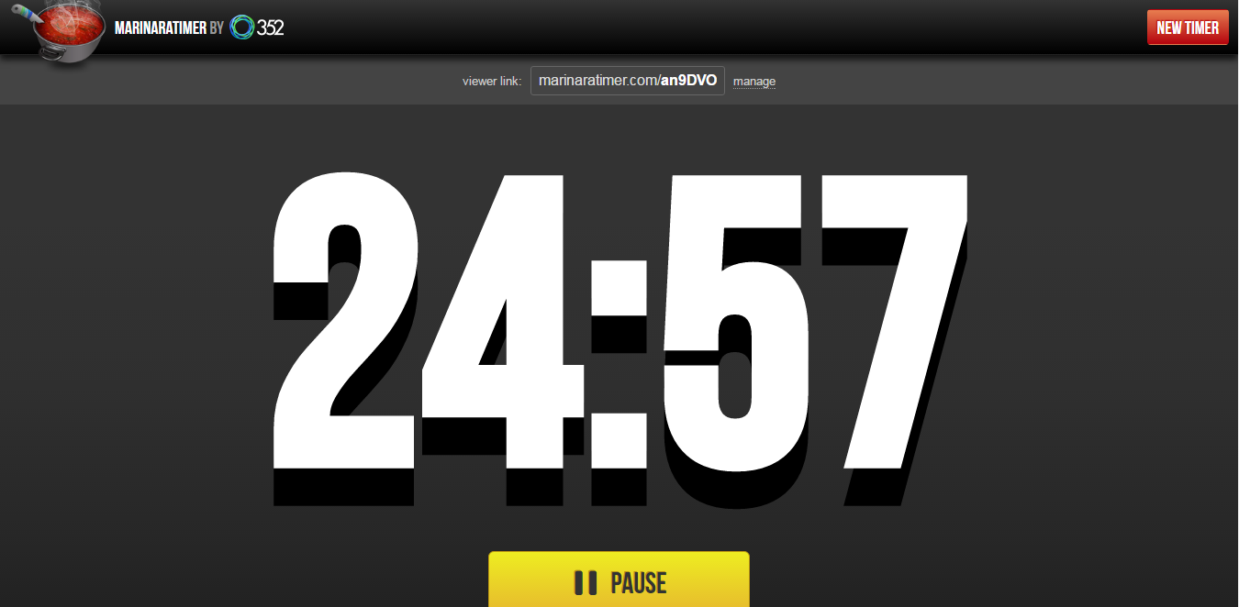
TOMATO TIMER

Slide 11

TOMATO TIMER

Slide 12
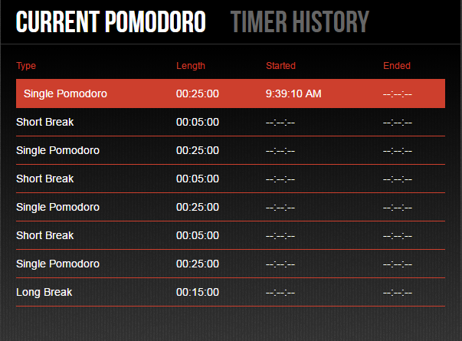
TOMATO TIMER

Slide 13
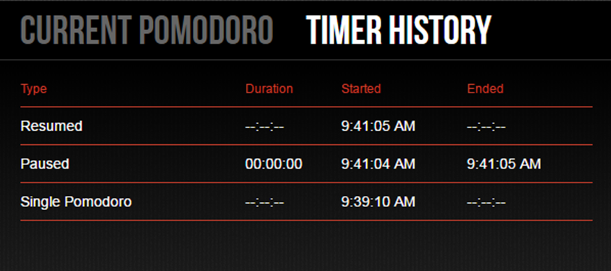
TOMATO TIMER

Slide 14
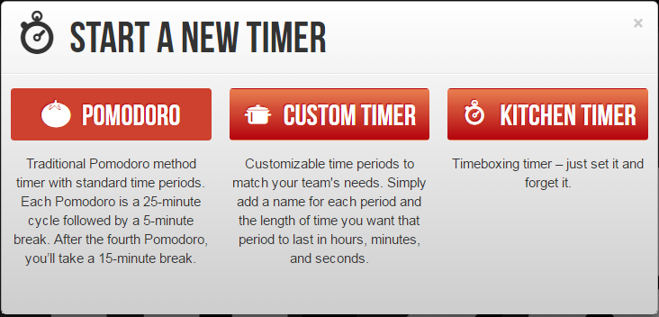
TOMATO TIMER

Slide 15
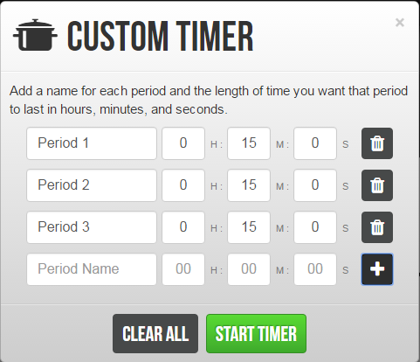
TOMATO TIMER

